Slide 1
МБДОУ детский сад № 1 «Ромашка»
Презентация для родителей на тему «Этапы речевого развития»
Подготовила учитель-логопед
Гречиха Л.Н.
Ст. Егорлыкская

Slide 2
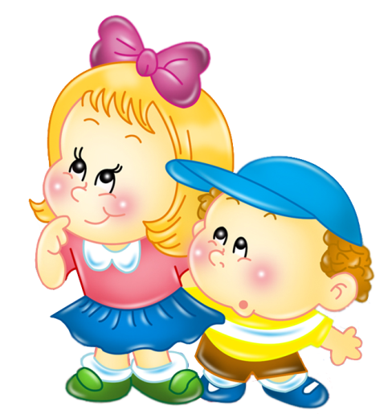
К. Чуковский возраст «От двух до пяти» называл периодом речевой одаренности. Именно на этот возрастной диапазон приходится так называемый сенcитивный период развития речи.

Slide 3
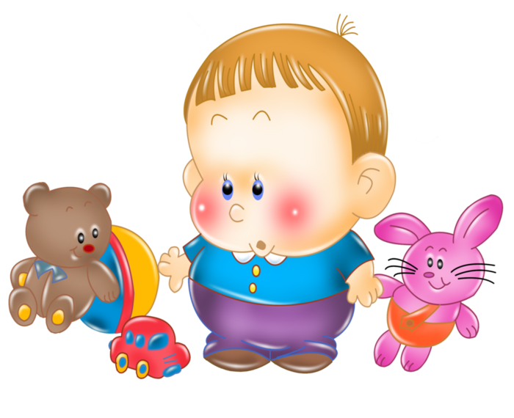
Вы, конечно, знаете, что ребёнок не рождается со сложившейся речью. Постепенно, шаг за шагом, он учится правильно и чётко произносить звуки, связывать между собой слова, строить предложения, ясно и последовательно излагать свои мысли. Перед многими родителями встают вопросы: как должна развиваться речь ребёнка? смогут ли они самостоятельно справиться с возникшими речевыми проблемами?

Slide 4
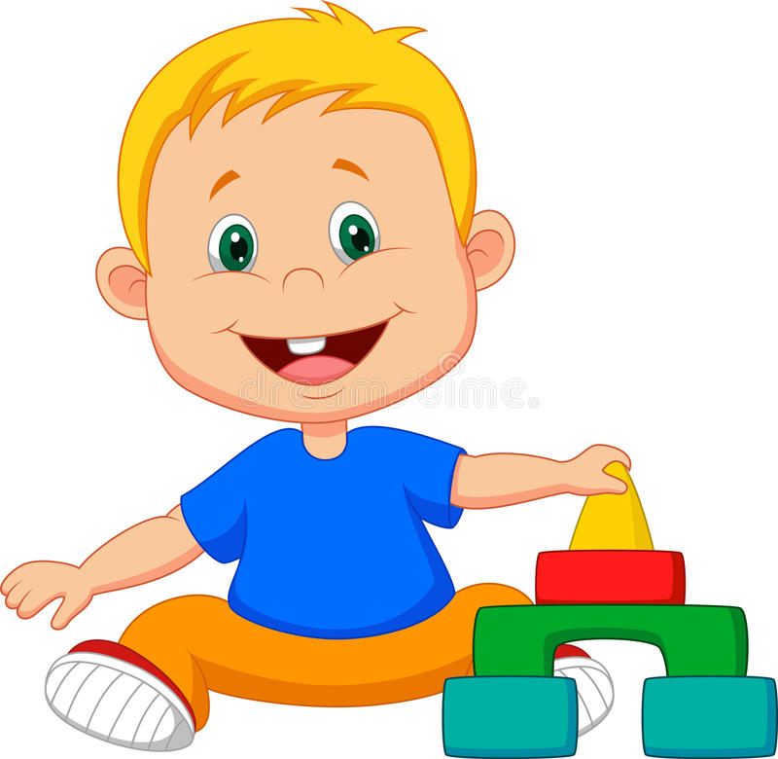
Речевое развитие ребёнка можно условно разделить на несколько этапов, которые могут стать для родителей определёнными ориентирами для самостоятельного определения уровня развития речи своего малыша.

Slide 5
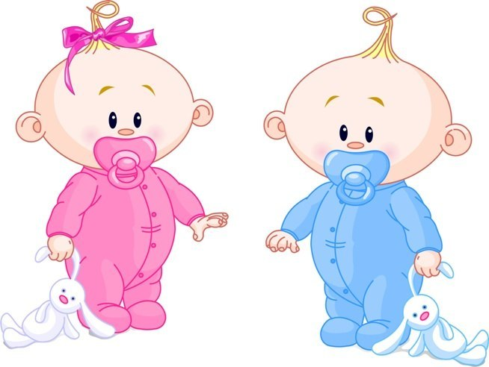
От 1,5 до 3 месяцев. Малыш произносит звуки, чаще всего гласные: а-а-а, э-э-э, в сочетании с согласными: гуу-гуу, буу – так называемый период «гуления».
От 3 до 6 месяцев – «свирель». Малыш пропевает звуки: агу-ааа, елл-и.
От 6 до 9 месяцев – период «лепетания». Произнесении серии одинаковых слогов: ба-ба-ба, м-ма-ма-ма, па-па-па-па.
От 9 месяцев до 1 года. Повторяет за взрослыми слоги и односложные слова, реагирует на своё имя, произносит множество звукосочетаний, слогов, подражая интонационно взрослому, «говорит на своём языке».

Slide 6
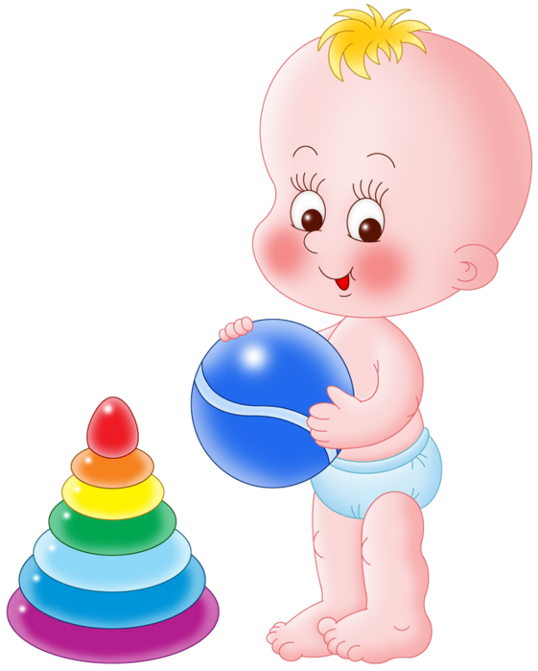
От 1 года до 1 года 6 месяцев. Произносит слова «мама», «папа», «баба», «на», «дай», «муу» и т.п., звукоподражает, показывает у куклы части тела.
От 1 года 6 месяцев до 1 года 9 месяцев. Произносит двухсложные слова «тётя», «Вова». Возникновение в речи малыша первых предложений типа «Ляля бух».
От 1 года 9 месяцев до 2 лет. Период стремительного развития речи, активного накопления словарного запаса. Строит предложения из двух слов: «Мама, дай!». Вставляет отдельные слова в знакомые стихотворения, называет картинки. Происходит усвоение 350 слов и более.

Slide 7
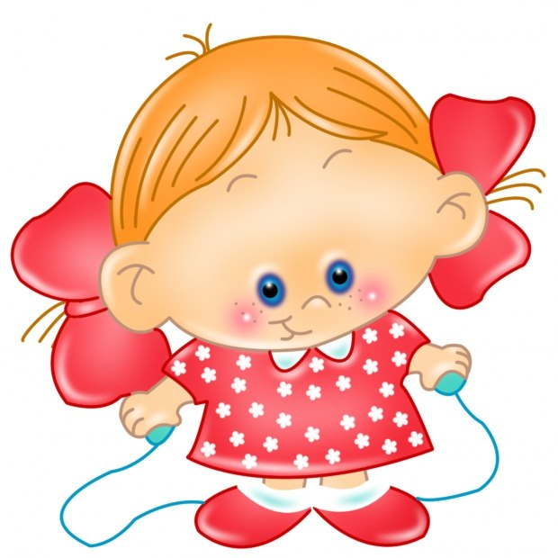
От 2 до 3 лет. Усваивается грамматический строй родного языка: склоняет существительные, согласовывает с ними прилагательные. Произносит простые предложения из трёх-четырёх слов. Начинает употреблять в речи предлоги. Малыш выдумывает забавные словечки, задаёт вопросы-почемучки, осознаёт причастность к тому или иному полу. Наизусть повторяет двустишия и четверостишия, поёт песни. В этот же период наступает возраст негативизма или «кризис трёхлеток».

Slide 8
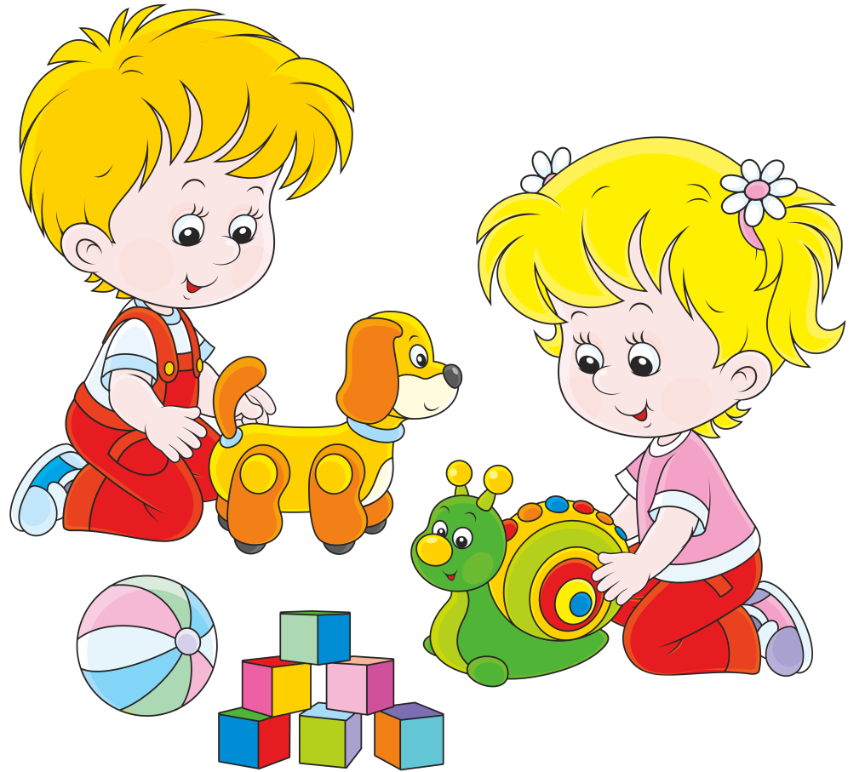
От 3 до 4 лет. Употребляет речевые формы вежливого обращения, правильно пользуется предлогами, отвечает на вопросы «что?, где?, когда?, почему?», использует в речи глаголы прошедшего времени, постепенно уходят дефекты звукопроизношения. Повторяет наизусть двустишия и четверостишия. Строит многословные, в том числе сложноподчиненные предложения: "когда папа придет с работы, мы пойдем гулять". Ребенок понимает кто он: мальчик или девочка. Выдумывает забавные словечки и выражения.
Взрослые, общаясь с детьми, не должны допускать в своей речи искажения звуков. Это одно из важных условий формирования у детей правильного произношения.

Slide 9
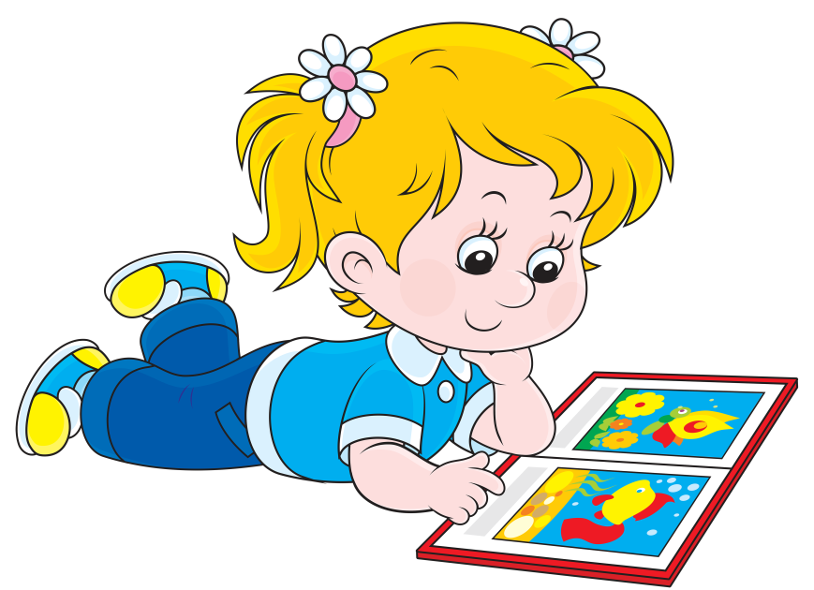
От 4 до 5 лет. В этом возрасте малыш должен уметь правильно пользоваться предлогами, согласовывать существительные с прилагательными и числительными, образовывать существительные с уменьшительно ласкательными суффиксами, связно рассказывать, используя сложные предложения, все грамматические формы. Появляются слова, обозначающие предметы обихода, свойства предметов, цвета. Повторяет пары слогов с оппозиционными звуками, выделяет в звуковом потоке заданный звук. Формируется правильное произношение согласных.

Slide 10
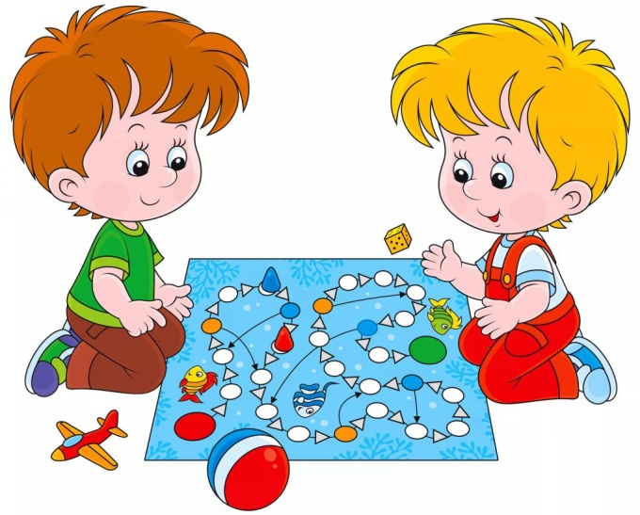
От 5 до 6 лет. В этом возрасте малыш использует сложные предложения, все грамматические формы, овладевает всеми типами склонений. В речи появляются деепричастия (сидя, лежа, прыгая и т.д.). Употребляются все предлоги, в том числе в активную речь входят сложные предлоги (из-за, из-под и т.п.). Образуют прилагательные от существительных (железо - железный). Самостоятельно классифицирует и обобщает предметы, правильно произносит и различает все звуки родного языка, удерживает звуко-слоговую структуру слов, совершенствуются возможности пересказа, рассказывает выдуманные истории, даёт детальную информацию о себе, определения конкретным предметам, составляет рассказ по серии сюжетных картинок.

Slide 11
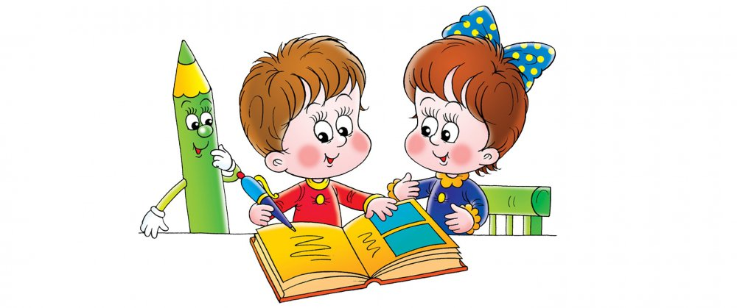
От 6 до 7 лет. Дети этого возраста должны правильно произносить и различать все фонемы родного языка. Полностью усваивается слоговая структура слов. Самостоятельно определяют наличие звука в слове, отбирают картинки, придумывают слова с заданным звуком, выделяют ударный гласный, первый и последний звуки в слове. Идет пополнение активного и пассивного словарного запаса. В этом возрасте ребенок должен самостоятельно обобщать и классифицировать предметы по различным признакам.

